Slide 1
Mokymo(si) kursas „Verslo pagal gyvenimo būdą pagrindai” Baigiamoji sesija
Šis projektas finansuojamas remiant Europos Komisijai. Šis leidinys atspindi tik autoriaus požiūrį, todėl Komisija negali būti laikoma atsakinga už bet kokį jame pateikiamos informacijos naudojimą.
Nr. 2015-1-LT01-KA204-013404

Slide 2
Baigiamoji sesija: uždaviniai
pristatyti ir aptarti besimokančiųjų verslo pagal gyvenimo būdą idėjas ir veiksmų planus;
apžvelgti įgytų kompetencijų pripažinimo galimybes;
atlikti pakartotinį įgytų žinių įsivertinimo testą e-platformoje ir palyginti rezultatus;
gauti grįžtamąjį ryšį apie mokymų kokybę

Slide 3
Vertinimas ir pripažinimas
Vertinimas ir pripažinimas yra procesas, kurio metu įgaliota institucija patvirtina asmens neformaliai ar savarankiškai įgytus mokymosi pasiekimus (žinias, įgūdžius ir/ar kompetencijas), lyginant su atitinkamu standartu

Slide 4
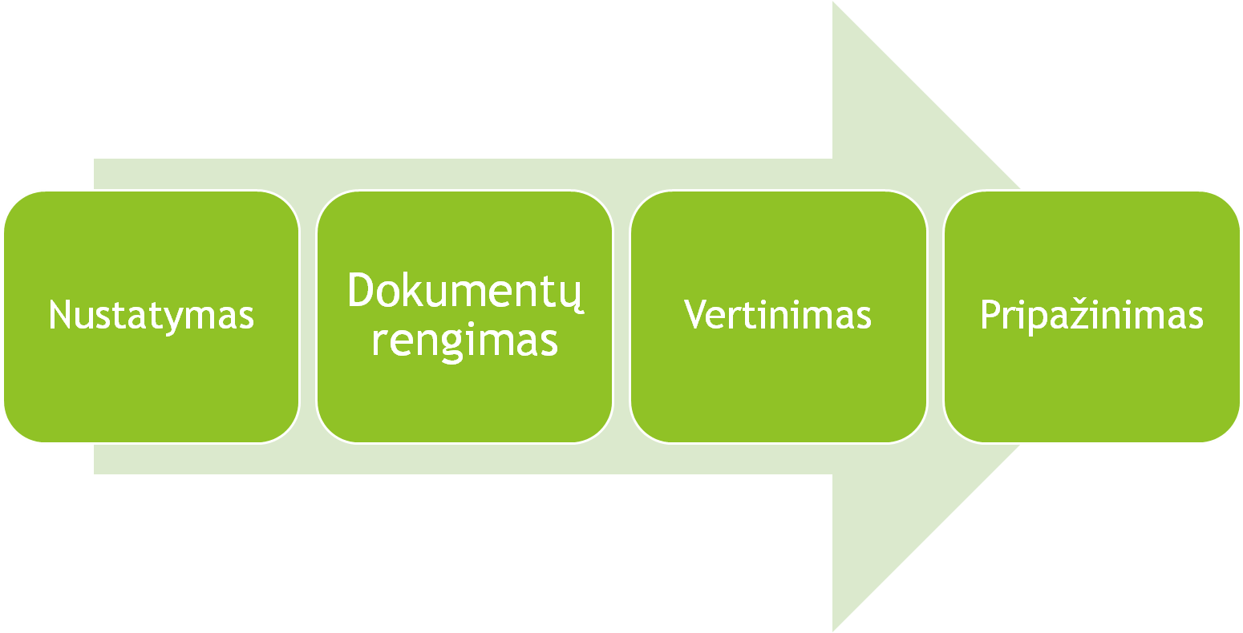
Kompetencijų vertinimo ir pripažinimo etapai Vertinimas ir pripažinimas yra organizuojamas įgaliotoje institucijoje (organizacijoje) ir apima keletą nuoseklių etapų:

Slide 5
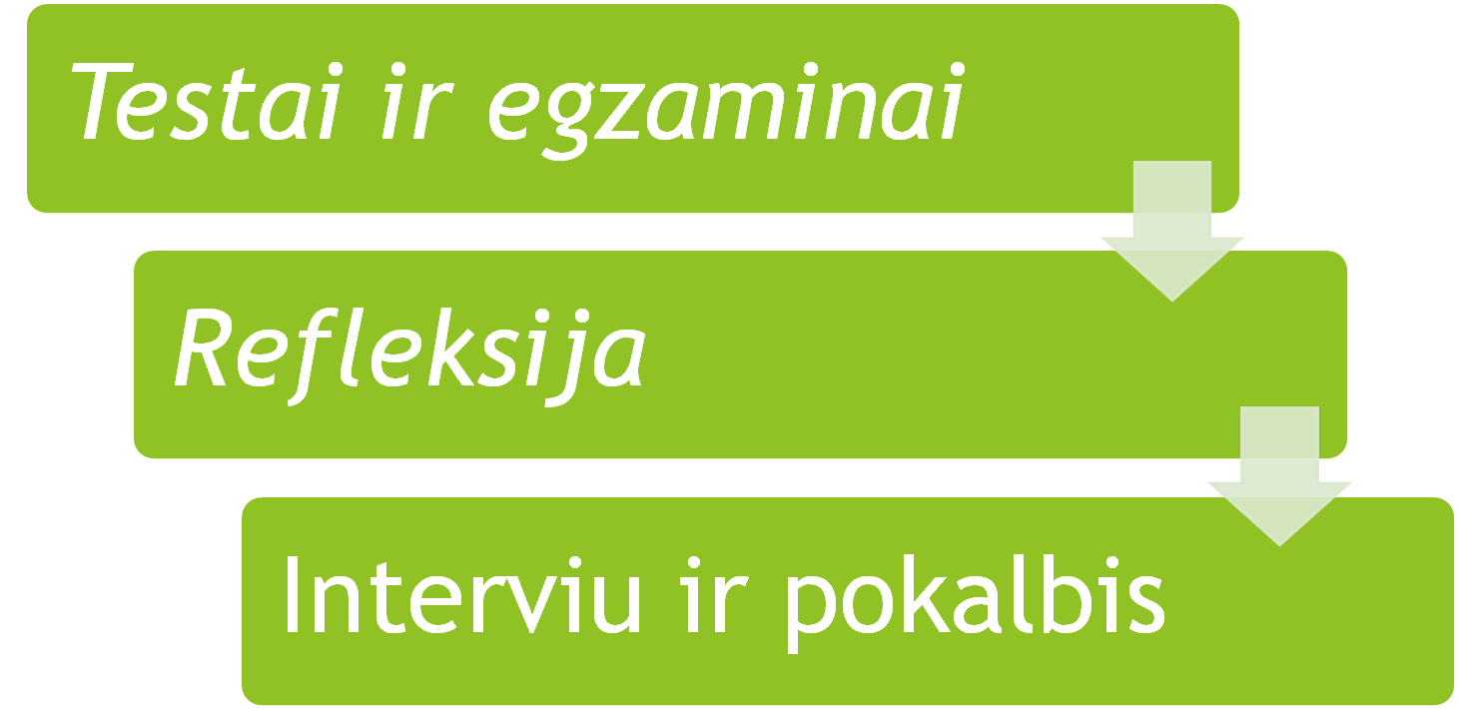
Kompetencijų vertinimo metodai

Slide 6
Kompetencijų vertinimo ir pripažinimo rezultatai gali būti:

Slide 7
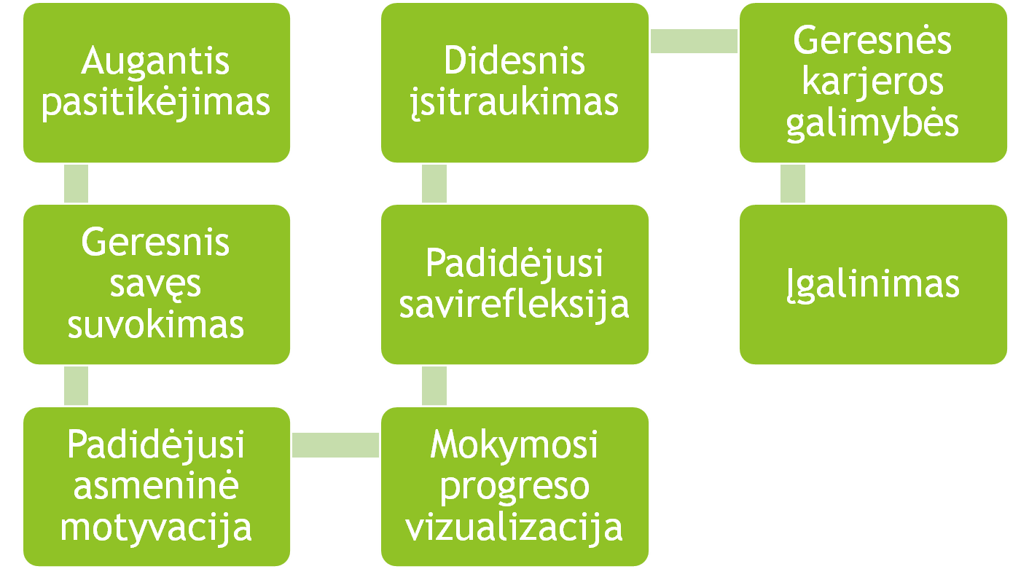
Kodėl reiktų vertinti ir pripažinti kompetencijas?

Slide 8
Įsivertinkite savo pažangą
Atlikite įsivertinimo testą e-mokymosi platformoje http://www.ace-erasmusplus.eu/
Palyginkite rezultatus su pirmojo įsivertinimo rezultatais

Slide 9
Linkime sėkmės, įdarbinant talentą versle !

